Slide 1
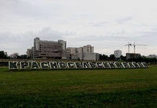
Красносельский район
Презентация Ерёмина Вадима и Якушенко Анны, учеников 6 «В» класса школы №285

Slide 2
Цель работы
  узнать про район , в котором мы живём.

Slide 3
Застройка района
Земли Красносельского района вошли в состав губернии Санкт-Петербурга после 1710 года, благодаря чему Россия получила близкий и давно желанный выход к Балтийскому морю.
Площадь: 115 кв. км.

Slide 4
Еще Петр Первый отмечал красоту здешних мест и наличие Дудергофско-Лиговской водной системы.
Территория современного Красносельского района не раз была зоной для боевых действий
    во время Северной войны (1703, 1708 г.г.),
    в годы Гражданской войны(1919),
    а также в годы Великой Отечественной войны.

Slide 5
Район образован Указом Президиума Верховного Совета РСФСР 13 апреля 1973года.
Помимо Красного села району были приданы часть территории Кировского района (от Угольной гавани до Таленског шоссе, посёлки Урицк,Сосновая поляна,Володарский, Старо-Павново), а такжеГорелово, Торики и Можайский.
В 1979 году в состав Красносельского района вошёл посёлок Хвойный, до этого входивший в состав Гатчинского района Ленинградской области. Территория этого военного городка со всех сторон окружена территорией Гатчинского района Ленинградской области, он является анклавом.

Slide 6
Учреждения
На территории Красносельского района работают 25 промышленных, 2 строительных и 3 транспортных предприятия,
Кораблестроительный институт,
115 образовательных учреждений,
  в том числе 40 школ,
  3 дошкольно-школьных учреждения,
  64 дошкольных учреждения,
  3 детских дома
  8 внешкольных учреждений,
2 больницы, 9 поликлиник, 3 женских консультации и роддом,
13 библиотек и 26 библиотечных пунктов,
Лицей искусств и детская школа искусств, детская музыкальная школа,
2 Дома культуры, 2 кинотеатра,
магазины сети «Пятерочка», «Агроторг», «Оазис»,
63 предприятия быстрого питания.

Slide 7
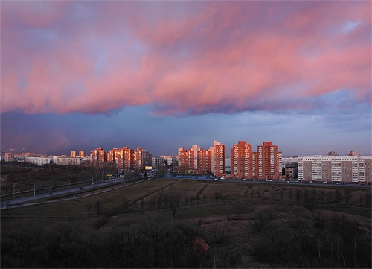
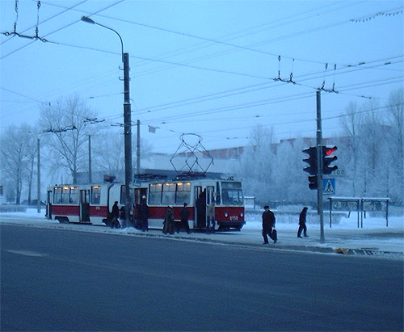

Транспортные узлы
Станций метро в Красносельском районе нет.
Ближайшая станция метро- «Проспект Ветеранов» в Кировском районе.
В Красносельском районе 20 городских и 16 пригородных автобусных маршрутов, а также 7 трамвайных маршрутов и коммерческие маршрутные такси.
На территории Красносельского района 5 железнодорожных станции: Лигово, Горелово, Скачки, Красное Село, Сосновая Поляна.

Slide 8
Ссылки
http://piter.stay24.ru...
http://ru.wikipedia.org...
http://www.tramvision.ru...
http://www.nedelya.ru...

